Slide 1




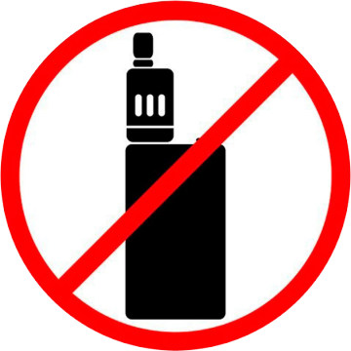




Вред электронных сигарет
Пропиленгликоль, входящий в состав жидкости для «курения», может вызывать аллергию
Формальдегид, высвобождающийся при парении вызывает изменение нервной системы, повреждает головной мозг
Акролеин разрушает слизистую оболочку
глаз и дыхательных путей
Электронные сигареты не сертифицированы ВОЗ
Привычка курить не исчезает, появляется зависимость от парения
Увеличивается кровоточивость десен
Откажись от вредной привычки!
Администрация муниципального образования городского округа «Воркута»

